Slide 1
ОСНОВЫ АНАЛИЗА СПРОСА И ПРЕДЛОЖЕНИЯ

Slide 2
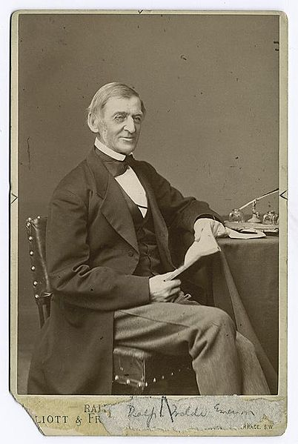
«Равновесие цен в обществе поддерживается ничуть не хуже, чем уровень воды в океане. Источником такого рав­новесия является взаимодействие спроса и предложения. Всевозможные ухищрения и законы, с помощью которых общество пытается воздействовать на рынок, лишь ухуд­шают ситуацию, порождая негативные реакции, перепро­изводство и банкротства»
Ральф Уальдо Эмерсон
(Ralph Waldo Emerson)

Slide 3
Изменчивая природа рынков
Рынки во многом схожи с погодой. Они очень изменчивы, непредсказуемы, подвержены частым периодам «штормов и затишья» и представляют собой поистине удивительное явление.
Их сходство с погодой подтверждается результатами тщательного изучения их природы, которые свидетельствует о наличии определенных сил и закономерностей, лежащих в основе повседневных и на первый взгляд совершенно произвольных «движений» рынка.
Важнейшим инструментом для понимания причин изменения цен и результатов деятельности отдельных рынков является анализ спроса и предложения.

Slide 4
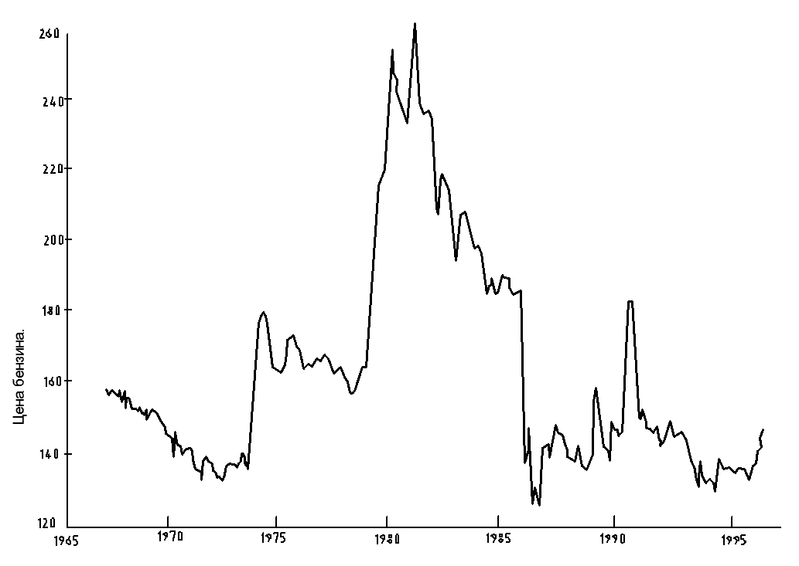
Рассмотрим в качестве примера цены на бензин, проиллюстрированные на рис.1. На этом рисунке отражена «реальная цена бензина», или цена, скорректированная в соответствии с изменением общего уровня цен.
Спрос на бензин и другие нефтепродукты резко возрос после окончания Второй мировой войны, когда автомобиль стал неотъемлемым атрибутом жизни многих людей и когда люди начали перебираться из центра города в пригородные районы.
Затем, в 70-е годы, ограничения на поставки, войны между производителями, революции привели к сокращению производства, что в свою очередь привело к скачкам цен на бензин в 1973 и 1979 годах.
Затем, в результате принятых мер по сокращению потребления энергии, появления большого числа малолитражных автомобилей и ценовых войн, реальная цена на бензин резко упала с 2,5 долл. за галлон в 1980 году до 1,4 долл. в 1996 году.
Рис. 1. Изменения цены на бензин

Slide 5
На протяжении последних трех десятилетий цены на бензин были подвержены сильным колебаниям. Относительно небольшой скачок в конце кривой — во время предвыборной президентской кампании 1990 года в США — привел к повсеместным вспышкам спекуляции и вызвал потребность сокращения федерального налога на бензин.
Нетрудно понять причины социальной напряженности, спровоцированной беспрецедентным ростом цен на бензин в середине 70-х и начале 80-х годов. Спрос и предложение чрезвычайно важны для понимания этих тенденций.
(Источник: Министерства энергетики и труда США. Для перевода текущих цен в цены 1996 г. был использован индекс потребительских цен.)
Рис. 1. Изменения цены на бензин

Slide 6
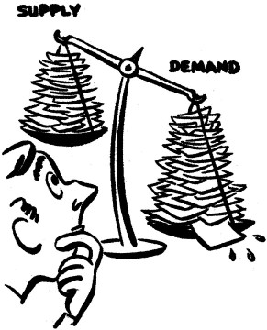
Что явилось причиной столь резких изменений? Экономика располагает чрезвычайно убедительным инструментом объяснения этих и многих других изменений в экономической среде. Речь идет о теории спроса и предложения.
Эта теория утверждает, что потребительские предпочтения определяют потребительский спрос на товары, в то время как издержки предприятий определяют их предложение. Повышение цены на бензин произошло либо потому, что внезапно возрос спрос на него, либо потому, что уменьшилось производство (т.е. предложение) нефти.
Подобные рассуждения справедливы для любого рынка - от компьютеров до ювелирных изделий - изменения предложения и спроса приводят к изменениям объемов выпускаемой продукции и цен. Если вы поняли природу взаимодействия спроса и предложения, то, можно считать, сделали большой шаг к пониманию рыночной экономики в целом.
В этой главе вы познакомитесь с понятиями спроса и предложения,
узнаете о их поведении на конкурентных рынках отдельных товаров. Мы начнем
с изучения кривых спроса, а затем перейдем к рассмотрению кривых предложения.
С помощью этих основных инструментов мы увидим, как в точке пересечения
указанных кривых, т.е. в точке, где силы спроса и предложении уравновешиваются,
формируется (или достигает своего конкурентного равновесия) рыночная цена.
Именно движение цен, ценовой механизм, приводит спрос и предложение в
состояние баланса или равновесия. В конце этой главы приведено несколько
примеров применения теории спроса и предложения.

Slide 7
Шкала спроса
И здравый смысл, и тщательные научные исследования подтверждают, что количество товаров, которые люди покупают, зависит от их цены.
Чем выше цена товара, тем, при прочих равных условиях*, меньшее его количество потребители захотят купить. Чем ниже его цена, тем большее количество будет куплено.
Между рыночной ценой блага и количеством благ, на которое будет предъявлен спрос при прочих равных условиях, существует определенная взаимосвязь.
Эта взаимосвязь цены товара и величины его спроса называется шкалой или
кривой спроса.
Термин “при прочих равных условиях" означает, что мы изменяем только цены, оставляя
неизменными другие детерминанты спроса. Далее в этой главе мы рассмотрим и другие факторы, влияющие на спрос, например доходы и вкусы потребителей.

Slide 8
Давайте рассмотрим простой пример. В табл. 1 представлена гипотетическая шкала спроса на кукурузные хлопья. Мы видим, что каждой цене соответствует определенное количество упаковок хлопьев, которое хотят купить потребители.
Например, если упаковка будет стоить 5 долл., потребители купят 9 млн упаковок в год. По более низкой цене кукурузных хлопьев купят больше. Так, если цена упаковки снизится до 4 долл., будет куплено 10 млн упаковок.
При еще более низкой цене (Р), равной 3 долл., величина спроса (Q) составит 12 млн упаковок и т.д. Мы можем определить величину спроса для каждой цены, указанной в табл. 1.
По каждой рыночной цене потребители захотят купить определенное количество кукурузных хлопьев. Если цена хлопьев будет уменьшаться, величина спроса будет возрастать.
Шкала спроса на кукурузные хлопья
 | Цена Р (долл. За упаковку) | Величина спроса Q (млн. упаковок в год)
 | (1) | (2)
A | 5 | 9
B | 4 | 10
C | 3 | 12
D | 2 | 15
E | 1 | 20
Таблица 1. Шкала спроса показывает взаимосвязь величины спроса и цены

Slide 9
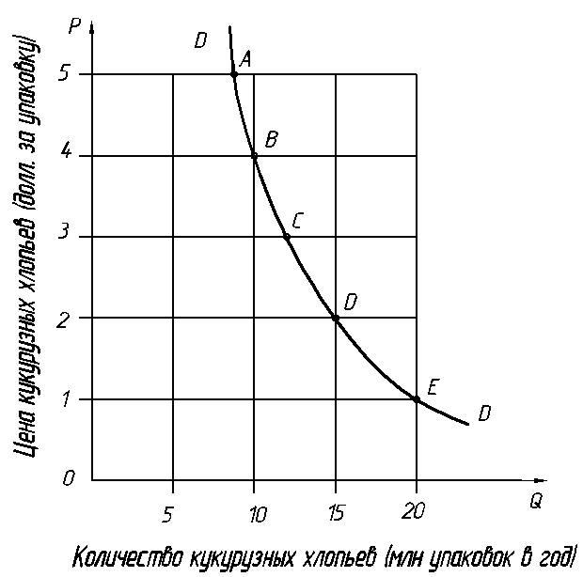
Кривая спроса
Графическое изображение шкалы спроса называется кривой спроса. Мы отобразили кривую спроса на рис. 2. Этот график наглядно демонстрирует взаимосвязь цены и величины спроса.
По горизонтальной оси мы откладываем величину спроса на кукурузные хлопья, а по вертикальной - их цену. Обратите внимание, что между величиной спроса и ценой существует обратная связь: Q увеличивается, когда Р уменьшается.
Кривая является нисходящей, она направлена с северо-запада на юго-восток. Эта важная характеристика взаимосвязи называется законом спроса.
Этот закон основывается как на здравом смысле, так и на экономической теории. Он был проверен на практике и оказался справедливым практически для всех товаров: кукурузных хлопьев, бензина, высшего образования, запрещенных наркотиков — это далеко не полный перечень примеров.
Рис. 2

Slide 10
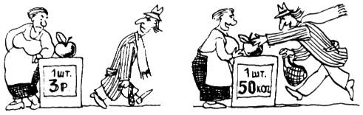
Закон спроса
Если цена товара возрастает (при прочих равных условиях), потребители будут стремиться покупать меньшее количество того товара. И, наоборот, если цена снижается, то при прочих равных условиях, величина спроса будет возрастать.

Slide 11
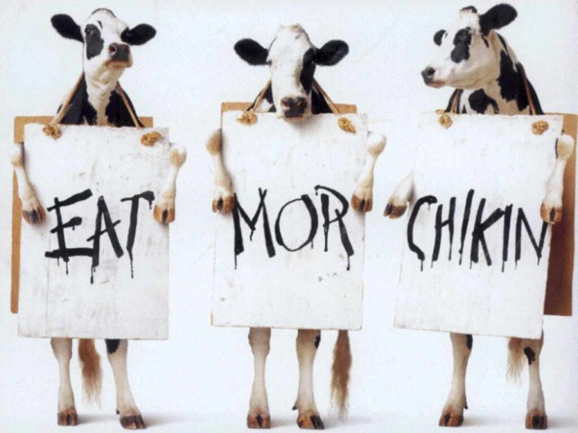
Почему величина спроса имеет тенденцию к снижению при увеличении цены?
Это происходит по двум причинам.
Первая из которых — эффект замещения.
Если цена товара увеличится, то я постараюсь заменить его
аналогичным товаром (если подорожает говядина,
я буду есть больше цыплят).
Второй причиной уменьшения объема покупок при повышении
цены является эффект дохода.
Он проявляется в том, что когда цена повышается, я начинаю чувствовать, что стал немного беднее. Если цена на бензин увеличится вдвое, то в результате мой реальный доход тоже уменьшится, поэтому я, естественно, сокращу потребление бензина и других товаров.

Slide 12
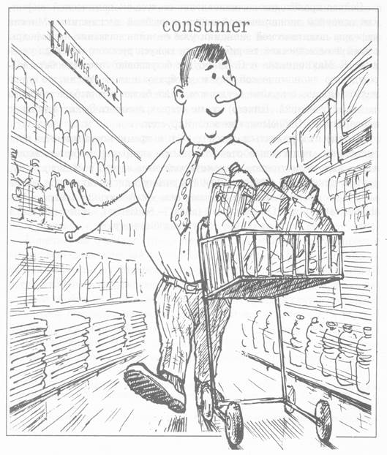
Рыночный спрос
Знакомя вас с анализом спроса, мы постоянно говорили о какой-то кривой спроса. Но чей это был спрос? Мой? Ваш? Всех? Известно, что в основе любого спроса лежат человече­ские потребности и предпочтения.
В этой главе мы будем говорить о рыночном спросе, который представляет собой простую сумму величин спроса, предъявляемого каждым потребителем при каждой возможной цене. В реальном мире мы постоянно сталкиваемся именно с рыночным спросом.
Подчиняется ли кривая рыночного спроса закону спроса? Конечно, да. Если, например, цена снижается, то товар становится более привлекательным для новых потребителей, вследствие эффекта замещения.
Кроме того, снижение цен приведет к увеличению покупок существующими потребителями под влиянием эффектов замещения и дохода. И наоборот, рост цен заставит некоторых сократить количество своих покупок.

Slide 13
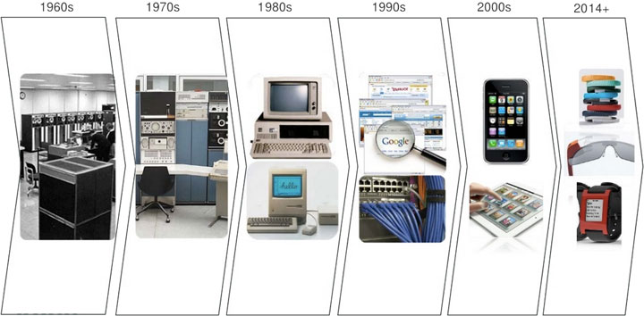
Мы можем проиллюстрировать закон спроса на примере персональных компьютеров. В начале 80-х годов цены на них были астрономическими, и их можно было увидеть лишь на немногих предприятиях, и еще реже их можно было встретить в доме. Люди пользовались печатными машинками или ручками, если им нужно было что-то написать, а расчеты делали с помощью калькулятора.
Но за последнее десятилетие цены на компьютеры резко снизились, низкие цены привлекли новых покупателей. Чем больше людей могут себе позволить покупку компьютера, тем чаще они используются для работы, обучения и развлечений.
Даже сегодня компьютерная революция еще не закончилась, так как цены на персональные компьютеры продолжают падать, все больше людей решается купить свой первый компьютер или приобрести еще один.

Slide 14
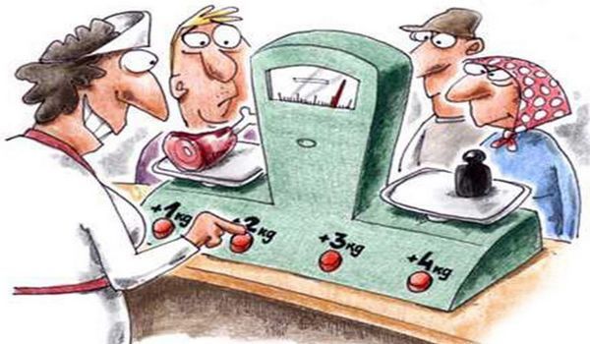
Что скрывается за кривой спроса?
Что определяет кривую рыночного спроса на кукурузные хлопья, автомобили или компьютеры?
Целый набор факторов оказывает влияние на величину спроса при данной цене:
средний уровень доходов
численность населения
наличие сопряженных товаров и их цены
индивидуальные и общественные вкусы
особые факторы

Slide 15
1. Средний доход потребителей — один из самых важных факторов спроса.
По мере роста дохода люди покупают большее количество практически всех товаров, даже если их цены остаются неизменными. Количество проданных автомобилей резко возрастает при увеличении уровня доходов.
2. Размер рынка, измеряемый численностью населения, также непосредственно влияет на кривую рыночного спроса.
Население Калифорнии, составляющее 32 миллиона человек, покупает в 32 раза больше яблок и машин, чем население Род-Айленда, которое составляет 1 миллион человек.
3. Еще одним фактором, влияющим на спрос, является наличие сопряженных благ и цены на них.
Особенно тесная взаимосвязь существует между товарами-субститутами, т.е. теми товарами, которые удовлетворяют примерно одни и те же потребности: кукурузные и овсяные хлопья, ручки и карандаши, маленькие и большие машины, нефть и природный газ.
Спрос на товар А будет низким, если цена его заменителя тоже низка. (Например, если цена на говядину повысится, вызовет ли это увеличение или уменьшение спроса на цыплят?)

Slide 16
4. Кроме этих объективных факторов, оказывающих влияние на спрос, действует еще и ряд субъективных, называемых вкусами или предпочтениями.
Вкусы отражают влияние культурных и исторических условий. Они могут касаться чисто психологических или физиологических нужд (в питье, в продолжении рода, в чувствах).
Они также могут касаться приобретенных, искусственных потребностей (сигареты, наркотики, модные спортивные машины).
Они подвластны влиянию традиций и религии (блюда из говядины популярны в Америке, но запрещены в Индии, а кэрри из медузы, считающееся деликатесом в Японии, не популярно у американцев).
5. И наконец, спрос на некоторые товары подвержен влиянию особых факторов.
Спрос на зонтики выше в дождливом Сиэтле, чем в солнечном Фениксе, спрос на кондиционеры возрастает в жаркую погоду, спрос на автомобили в Нью-Йорке снижается потому, что там хорошо развит общественный транспорт, хотя существуют большие сложности с парковкой.
Кроме того, ожидания определенной экономической ситуации в будущем, особенно ожидания в отношении цен, могут также оказывать большое влияние на спрос.

Slide 17
Совокупность детерминант (факторов) спроса представлена в табл. 2,
в которой автомобили использованы в качестве примера.
Факторы, влияющие на кривую спроса | Примеры
1. Средний доход | По мере роста дохода люди покупают больше автомобилей
2. Население | В результате роста населения покупается больше автомобилей
3. Цены на сопряженные товары | Снижение цен на бензин повышает спрос на автомобили
4. Вкусы | Приобретение нового автомобиля в соответствии со статусом
5. Особые факторы | Особые факторы включают: наличие альтернативных средств передвижения, безопасность автомобилей, ожидание повышения цен в будущем и т.д.
Таблица 2. Множество факторов влияет на кривую спроса

Slide 18
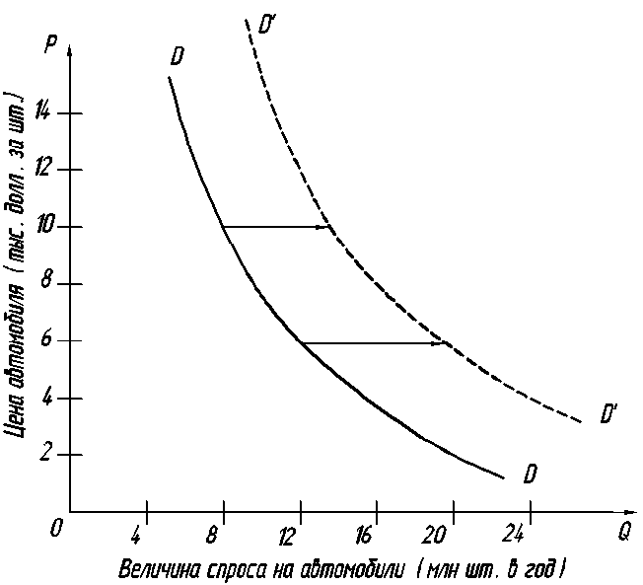
Изменения в спросе
Поскольку экономическая жизнь меняется, изменения в спросе неизбежны. Кривые спроса остаются на месте только в учебниках.
Почему же происходит смещение кривой спроса? Потому что изменяются различные факторы, а не только цена.
Haпример, множество различных причин привели к резкому увеличению спроса на автомобили в США с 1950 по 1990 годы: средний реальный доход американцев фактически удвоился, численность взрослого населения увеличилась почти наполовину, и произошло ухудшение работы альтернативных видов общественного транспорта (автобусов, троллейбусов и метрополитена). В результате всех этих изменений кривая спроса на автомобили сместилась вправо.
Чистый эффект от изменений факторов, влияющих на спрос, мы называем увеличением спроса.
Увеличение спроса на автомобили отражено на рис. 3: кривая спроса сместилась вправо. Обратите внимание: это смещение означает, что большее количество автомобилей будет куплено по каждой цене.
Рис. 3. Увеличение спроса на автомобили

Slide 19

Вы можете проверить себя, ответив на следующие вопросы.
Куда сместится кривая спроса на масляные обогреватели теплой зимой — влево или вправо? Почему?
Что произойдет со спросом на билеты на бейсбол, если молодежь потеряет к нему интерес и отдаст предпочтение баскетболу?
Как повлияет резкое падение цен на
персональные компьютеры на спрос
на печатные машинки?
Что произойдет со спросом
на высшее образование, если зарплата
работников, не имеющих высшего
образования, уменьшится?

Slide 20
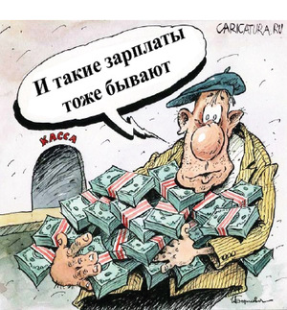
Не путайте движение вдоль кривой со смещением кривой
Нужно быть очень внимательным, чтобы не спутать изменение спроса (которое проявляется в смещении кривой спроса) с изменением величины спроса (которое означает передвижение из одной точки в другую на той же кривой спроса после изменения цены).
Изменение спроса происходит тогда, когда меняется один из факторов, приводящих к смещению кривой спроса. Возьмем, например, пиццу. Если доходы потребителей увеличатся, то они захотят купить больше пиццы, даже если ее цена не изменится. Другими словами, повышение доходов увеличит спрос и сдвинет кривую спроса на пиццу вправо.
Научитесь отличать это изменение от изменения величины спроса, вызванного желанием потребителей покупать большее количество пиццы после снижения на нее цены (при прочих равных условиях).
В этом случае увеличение объема покупок происходит не в результате увеличения спроса, а в результате снижения цены. Это изменение отражается в движении вдоль кривой спроса, а не в ее смещении.
Движение вдоль кривой спроса означает, что все прочие факторы остались неизменными, когда изменилась цена.

Slide 21
Шкала предложения
Перейдем теперь от изучения спроса к изучению предложения.
Обычно с помощью предложения рынок «сообщает» о тех условиях, при которых предприятия производят и продают свою продукцию. Проанализировав предложение помидоров, мы узнаем, какое их количество будет выслано на рынок при каждой цене помидоров.
Говоря точнее, шкала предложения отображает зависимость между величиной предложения блага и его ценой, при прочих равных условиях.
При обсуждении предложения мы будем считать неизменными следующие условия: издержки производства, цены но сопряженные блага и государственную политику.
Шкала предложения (или кривая предложения) товара показывает взаимосвязь рыночной цены и количества этого товара, которое производители хотят произвести и продать при прочих равных условиях.

Slide 22
Кривая предложения
Данные табл. 3 и рис. 4 показывают нам, что если упаковка кукурузных хлопьев будет стоить 1 долл., никто не будет их производить. При такой низкой цене производители дробленных злаковых для завтрака, вероятно, захотят организовать на своих предприятиях производство другого вида дробленных злаковых, например отрубей, которые принесут им большую прибыль, чем кукурузные хлопья.
По мере роста цены кукурузных хлопьев, будет увеличиваться и их производство. При самых высоких ценах на кукурузные хлопья производители продуктов из злаковых сочтут их выпуск очень выгодным и захотят увеличить количество рабочих, занятых в производстве, или приобрести автоматизированное оборудование и даже вовлечь больше фабрик в их производство. Всё это приведёт к увеличению объёма производства кукурузных хлопьев при более высоких рыночных ценах.
Шкала предложения кукурузных хлопьев
 | Цена Р (долл. За упаковку) | Величина спроса Q (млн. упаковок в год)
A | 5 | 18
B | 4 | 16
C | 3 | 12
D | 2 | 7
E | 1 | 0
Таблица 3. Шкала предложения показывает взаимосвязь величины предложения и цены

Slide 23
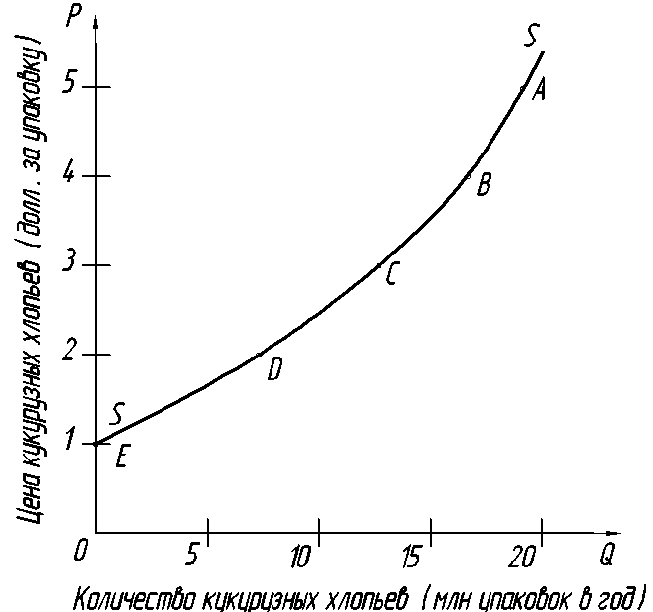
Рис. 4 отображает типичный пример восходящей кривой предложения отдельного товара. Основной причиной, определяющей направление наклона кривой, является действе «закона убывающей отдачи», который мы рассмотрим более подробно дальше. Мы поясним этот важный закон на примере вина.
Если спрос на вино увеличится, то придется привлечь дополнительных работников на все те же ограниченные участки земли, пригодные для выращивания определенных сортов винограда.
Каждый новый рабочий будет добавлять все меньше и меньше дополнительного продукта. Поэтому цена, которую нужно будет заплатить за это дополнительное количество вина, будет выше.
Поднимая цену на вино, общество может подтолкнуть виноделов к производству и продаже большего количества этого продукта, поэтому кривая предложения вина будет восходящей. Подобное объяснение можно применить и к другим благам.
Рис. 4. Кривая предложения показывает взаимосвязь величины предложения и цены

Slide 24
Что скрывается за кривой предложения?
При изучении сил, оказывающих влияние на кривую предложения, необходимо постоянно помнить о том, что производители поставляют товары для получения прибыли, а не для развлечения или из милосердия.
Например, производитель изделий из дробленого зерна поставит больше кукурузных хлопьев при более высокой цене, потому что это принесет ему прибыль, и, наоборот, если их цена опустится ниже издержек производства, предприниматели займутся чем-нибудь другим.
Одним из основных элементов кривой предложения является издержки производства. Если производственные затраты ниже рыночной цены, то производителю выгодно поставлять большой объём товара. Если же они выше рыночной цены, предприятия производят меньшее количество товара, переключаются на производство других товаров или просто прекращают свою деятельность.

Slide 25

В первую очередь издержки производства определяются ценами на ресурсы и техническим прогрессом.
Цены на такие ресурсы, как труд, энергия или оборудование действительно оказывают большое влияние на издержки производства при данном уровне выпуска.
Например, когда в 70-х годах цены на нефть резко увеличилась, это привело к повышению цен на энергию, потребляемую производителями, в результате чего увеличилось их предложение.
В результате существенного снижения цен на компьютеры за последние три десятилетия, предприниматели стали интенсивно заменять ручной труд компьютерным там, где это было возможно, например, при начислении зарплаты и проведении других бухгалтерских операций.

Slide 26
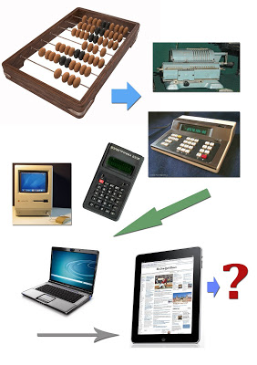
Не менее важным фактором, определяющим уровень издержек производства, является технический прогресс, суть которого состоит в изменениях, позволяющих снижать количество необходимых ресурсов, используемых при производстве одного и того же объема выпуска.
Эти изменения могут происходить в разных формах, начиная с поистине революционных научных открытий, позволяющих усовершенствовать существующие технологии, и заканчивая простой реорганизацией процесса производства.
Например, за последние десять лет предприятия стали работать более эффективно. Для того, чтобы сделать автомобиль, сегодня нужно намного меньше времени, чем всего 10 лет назад. Это усовершенствование позволяет автомобилестроителям производить больше машин при тех же издержках.
Или возьмем другой пример: если использование компьютерной программы позволяет клиенту открыть банковский счет с помощью нескольких быстрых перемещений по экрану компьютера, это также ведет у снижению издержек производства.

Slide 27
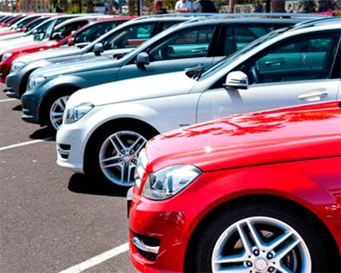
Но издержки производства – это не единственный фактор, оказывающий влияние на кривую предложения. Предприятия всегда имеют возможность альтернативного использования своих производственных фондов.
Поэтому на предложение также влияют цены сопряженных товаров, особенно тех, которые могут быть быстро заменены, существенно не затрагивая производственного процесса. Если цена одного из таких товаров увеличится, то предложение субститута уменьшится.
Например, автомобильные компании обычно выпускают несколько различных моделей одного автомобиля на одном и том же заводе. Если спрос на какую-то модель увеличился, и ее цена тоже выросла, то они организуют производство этой модели на сборочных конвейерах, которые раньше участвовали в выпуске других моделей, в результате этих действий их предложение снизится.
Или же, если увеличится спрос и цена на грузовики, то все предприятие может переключиться на производство грузовиков, и предложение легковых автомобилей уменьшится.

Slide 28
Государственная политика также оказывает большое воздействие на кривую спроса. Решения, связанные с охраной окружающей среды и здоровья человека, определяют, какие технологии могут быть использованы в производственном процессе, в то время как налоги и законы о минимальной зарплате могут значительно увеличить цены на ресурсы.
На местном рынке энергоносителей государственные органы регулируют количество предприятий, которые могут работать на этом рынке, а также предельные цены на их продукций и услуги.
Государственная торговая политика также оказывает сильное влияние на предложение. Например, если соглашение о свободной торговле откроет рынок США для мексиканских товаров, это увеличит их предложение.
И наконец, на кривую спроса влияют особые факторы. Погодные условия оказывают очень сильное влияние на сельское хозяйство и производство спортивных товаров, например лыж.
Компьютерная промышленность была «пронизана» духом инноваций, которые привели к нескончаемому потоку новых товаров. Рыночная структура, наряду с ценовыми ожиданиями, также оказывает значительное влияние на решения, принимаемые производителями о предложении своих товаров.

Slide 29
Табл. 4 напомнит вам основные факторы, влияющие на предложение, используя автомобили в качестве примера.
Факторы, влияющие на кривую предложения | Примеры
1. Технологии | Компьютеризация производства снижает издержки производства и увеличивает предложение
2. Цены на ресурсы | Снижение зарплаты рабочих уменьшает издержки производства и увеличивает предложение
3. Цены на сопряженные товары | Если цены на грузовики снижаются, то предложение легковых автомобилей увеличивается
4. Государственная политика | Устранение квот и тарифов на импортные автомобили увеличивает предложение автомобилей
5. Особые факторы | Если правительство снизит требования к оборудованию, контролирующему загрязнение воздуха, то предложение автомобилей может возрасти
Таблица 4. На предложение влияют издержки производства и ряд других факторов

Slide 30
Изменения в предложении
Предприятия постоянно меняют ассортимент выпускаемых товаров и предоставляемых услуг. Чем обусловлены такие изменения?
Предложение меняется, когда изменяется любой из факторов, кроме цены, воздействующих на него. Применительно к кривой предложения мы говорим, что предложение увеличивается (или сокращается), если его величина возрастает (или уменьшается) при каждой рыночной цене.
Когда меняются цены на автомобили, производители регулируют объём производства и величину предложения, но предложение и кривая предложения остаются неизменными. В противном случае когда, меняются другие факторы, влияющие на предложение, изменяется и предложение, и кривая предложения.

Slide 31
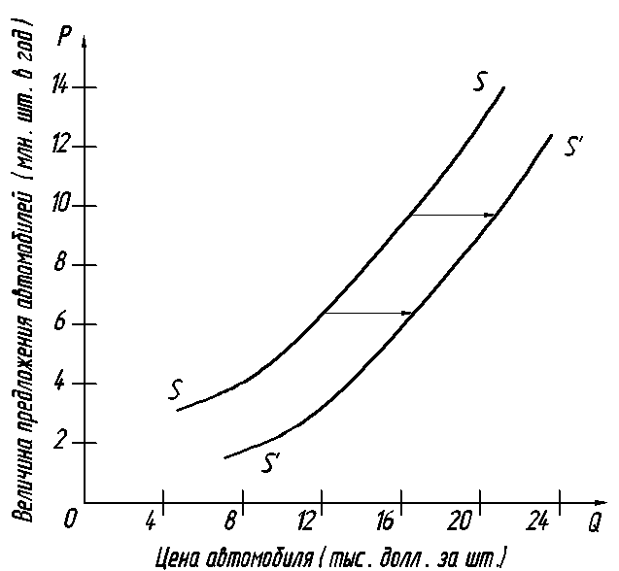
Мы можем пояснить изменение предложения на примере рынка автомобилей.
Предложение увеличится, если:
благодаря компьютеризации проектирования и производства произойдет снижение издержек производства за счет уменьшения потребности в работниках;
рабочие согласятся на уменьшение зарплаты;
японским автомобильным компаниям позволят экспортировать больше машин в США;
правительство изменит некоторые законодательные ограничения, действующие в отрасли.
Любой из этих факторов позволит увеличить предложение автомобилей в США при каждой цене. Рис.5 графически отображает эту ситуацию.
По мере уменьшения издержек производства или усиления конкуренции со стороны Японии предложение автомобилей возрастает. По каждой цене отечественные и иностранные производители будут поставлять больше автомобилей, поэтому кривая предложения сместится вправо. (Что произойдет с кривой предложения, если Конгресс США уменьшит квоту на импорт автомобилей?)
Рис. 5. Увеличение предложения автомобилей

Slide 32

Для того чтобы проверить, насколько вы разобрались в смещении кривых, подумайте над следующими вопросами:
Что произойдет с кривой мирового предложения нефти, если революция в Саудовской Аравии приведет к сокращению добычи нефти?
Что произойдет с кривой предложения помидоров в США, если правительство установит квоты ввоза мексиканских помидоров, желая угодить своим фермерам, выращивающим помидоры, накануне президентских выборов?
Как изменится кривая предложения компьютеров, если Intel выпустит на рынок новый микропроцессор Sextium, существенно повышающий скорость работы компьютера?

Slide 33
Не путайте движение вдоль кривой со смещением кривой!
Если вы ответили на приведенные выше вопросы, убедитесь, что вы помните о различии между движением вдоль кривой предложения и ее смещением.
Посмотрите еще раз на график, отражающий динамику цен на бензин (см. рис. 1).Когда в результате политических событий, имевших место в70-годы, цены на нефть выросли и ее добыча сократилась, эти изменения привели к смещению кривой предложения бензина влево. А вот когда объемы продажи бензина уменьшились после повышения цен — это было движением вдоль кривой спроса.
Как бы вы отобразили графически увеличение предложения цыплят, вызванного повышением цен на цыплят?
А что вы скажете о ситуации, в которой предложение цыплят возрастает из-за снижения цен их корма?
Рис. 1. Изменения цены на бензин

Slide 34
Равновесие спроса и предложения
До сих пор мы рассматривали предложение и спрос изолировано. Мы знаем, какое количество товара охотно купят или продадут при каждой цене. Мы видим, что потребители предъявляют спрос на разное количество кукурузных хлопьев, автомобилей и компьютеров, так как он является функцией цен соответствующих товаров.
Аналогично, производители охотно поставят разное количество тех или иных товаров в зависимости от их цены. Но как мы можем объединить эти две составляющие рынка?
Ответ таков: в результате взаимодействия спроса и предложения устанавливается равновесная цена и равновесный объем, или рыночное равновесие.

Slide 35
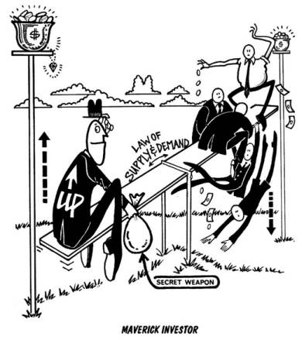
Рыночное равновесие наступает при той цене и том количестве, когда силы спроса и предложения уравновешиваются.
При равновесной цене количество товара, которое хотят купить потребители, равно количеству товара, которое продавцы хотят продать.
Мы называем это положение равновесным, потому что когда спрос и предложение находятся в равновесии, нет никаких причин для роста или снижения цены до тех пор, пока все прочие условия остаются неизменными.

Slide 36
Давайте поработаем над примером с кукурузными хлопья­ми из табл. 5 для того, чтобы увидеть, как спрос и предложе­ние определяют рыночное равновесие. Численные значения показателей для этой таблицы взяты из табл. 1 и 3. Для того, чтобы определить рыночную цену и количество мы должны найти цену при которой количество спрашиваемой продукции совпадает с количеством предложенной.
Начнем с цены 5 долл. на упаковку. Как долго она продержится? Наверное не очень. Как показывает строка А табл. 5 по 5 долл. производители захотят купить только 9. Величина предложения при цене по 5 долл. превышает величину спроса, залежи кукурузных хлопьев берут на полках в супермаркетах. В связи тем что слишком мало покупателей будут охотится за слишком большим количеством кукурузных хлопьев, цена на них будет снижаться, как это показано в столбце (5) табл. 5.
Объединение спроса и предложения на кукурузные хлопья
 | Возможные цены (долл. за упаковку) | Величина спроса (млн. упаковок в год) | Величина предложения (млн. упаковок в год) | Состояние рынка | Давление на цену
 | (1) | (2) | (3) | (4) | (5)
A | 5 | 9 | 18 | Излишек | Понижение
B | 4 | 10 | 16 | Излишек | Понижение
C | 3 | 12 | 12 | Равновесие | Нейтральное
D | 2 | 15 | 7 | Нехватка | Повышение
E | 1 | 20 | 0 | Нехватка | Повышение
Таблица 5. Равновесная цена устанавливается в том случае, когда величина спроса равна величине предложения

Slide 37
Давайте попробуем цену в 2 долл. Сможет ли она расчистить рынок? Взглянув на строку D увидим, что при такой цене потребление превышает производство. Запасы в супермаркете начнут уменьшаться, пока не исчезнут совсем. Люди будут рыскать повсюду в поисках желанных хлопьев, взвинчивая цены как это показано в столбце (5) табл. 5.
Мы можем поэкспериментировать и с другими ценами, но все же нет сомнений, что равновесная цена равна 3 долл.(строка С табл. 5). При такой цене количествоспрашиваемой продукции будет в точности совпадать с количеством предлагаемой, каждое из которых будет равно 12 ед. Только при цене 3 долл. решения потребителей и производителей будут согласованны.
Объединение спроса и предложения на кукурузные хлопья
 | Возможные цены (долл. за упаковку) | Величина спроса (млн. упаковок в год) | Величина предложения (млн. упаковок в год) | Состояние рынка | Давление на цену
 | (1) | (2) | (3) | (4) | (5)
A | 5 | 9 | 18 | Излишек | Понижение
B | 4 | 10 | 16 | Излишек | Понижение
C | 3 | 12 | 12 | Равновесие | Нейтральное
D | 2 | 15 | 7 | Нехватка | Повышение
E | 1 | 20 | 0 | Нехватка | Повышение
Таблица 5. Равновесная цена устанавливается в том случае, когда величина спроса равна величине предложения

Slide 38
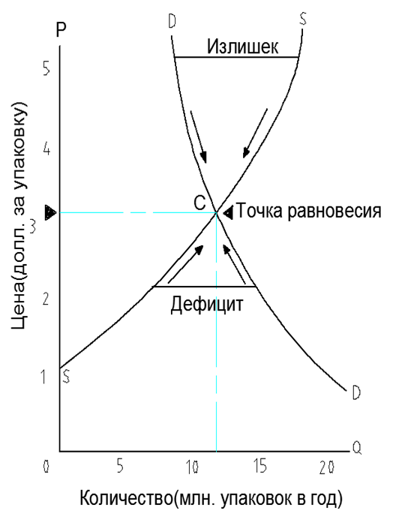
Использование кривых предложения и спроса для определения равновесного состояния
Мы часто показываем рыночное равновесие с помощью графика спроса и предложения, похожих на тот, что изображены на рис 6. На этом графике, где объединены кривая спроса из рис 2 и кривая предложения из рис 4 можно наилучшим образом показать рыночное равновесие. Объединение этих двух графиков возможно потому, что на их осях отложены одни и те же единицы.
Мы можем найти рыночное равновесие в том случае, если найдем цену, при которой количество спрашиваемой продукции будет равно количеству предложенной. Равновесная цена находится на пересечении кривых спроса и предложения - в точке С.
Почему мы думаем, что пересечение кривых предложения и спроса это рыночное равновесие? Давайте повторим предыдущий эксперимент.
Рис. 6

Slide 39
Начнем с первоначальной высокой цены 5 долл. за упаковку показанной вверху оси ординат рис 6. При этой цене производители захотят продать больше, чем потребители захотят купить. В результате повысится излишек, т.е. превышение величины предложения над величиной спроса изображенной на рисунке линией с надписью «излишек». Стрелкой вдоль кривых показывают, в каком направлении будет «двигаться» цена, когда на рынке появятся излишки.
При низкой цене (равной 2 долл. за упаковку) на рынке возникает дефицит товара или превышение спрашиваемой продукции над количеством предложенной. Он показан линией, обозначенной линией «дефицит». В условиях дефицита конкуренция среди покупателей за ограниченные блага вызовет повышение цен, как это показано на рисунке стрелками направленными вверх.
Теперь мы видим, что баланс, или равновесие между спросом и предложением находится в точке С, в которой кривые предложения и спроса пересекаются.
В этой точке, где цена равна 3 долл. за упаковку, а количество 12 ед., количество спрашиваемой продукции равно количеству предложений нет ни дефицита, ни излишка, и, следовательно, нет тенденции ни к повышению ни к снижению цен. Точка С - это единственная точка, где силы предложения и спроса находятся в равновесии и устанавливается устойчивая цена
Рис. 6

Slide 40
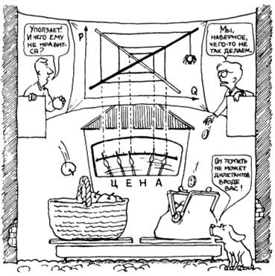
Равновесная цена и равновесное количество устанавливаются на том уровне, где количество спрашиваемой продукции совпадает с количеством предложенной.
На конкурентном рынке это равновесие находится на пересечении кривых предложения и спроса. При равновесной цене нет ни дефицита, ни излишка.

Slide 41
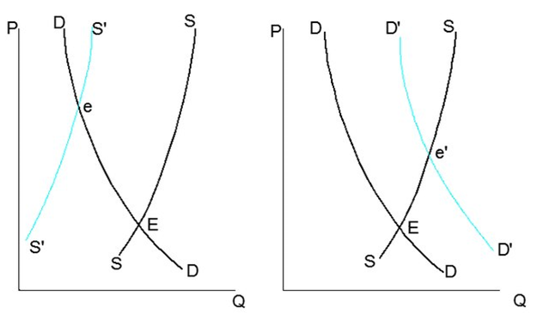
Результат смещения кривых предложения и спроса
Анализ модели “спрос-предложение” может рассказать не только о равновесной цене или равновесном объеме, а намного больше. Мы так же можем его использовать для прогнозирования результатов изменений экономической ситуации для цен и объемов.
Давайте поменяем условия нашего примера и поговорим, например, о хлебе насущном в прямом смысле этого слова.
Предположим, что под влиянием плохой погоды цены на пшеницу возросли. Это приведет к смещению кривой предложения хлеба влево. Это смещение показано на рис. 7 (на графике слева) на котором кривая предложения хлеба сдвинулась с SS на SS`.
В отличие от нее, кривая спроса осталась на месте – люди хотят ежедневно иметь свой бутерброд, независимо от того, хороший был урожай или нет.
Рис. 7

Slide 42
Что происходит на рынке хлеба? Плохой урожай стал причиной того, что пекари стали печь меньше хлеба при старых ценах, поэтому величина спроса превышает величину предложения. В результате цена хлеба начинает повышаться, стимулируя производство и увеличивая предложение.
При этом одновременно происходит сокращение потребления и снижение величины спроса. Цена продолжает расти до тех пор, пока величина предложения и величина спроса вновь не станут равными.
Как показывает рис.7 (см график слева), новое равновесие находится в точке «е»- месте пересечении новой кривой предложения SS’ с исходной кривой спроса.
Таким о6разом плохой урожай (или любое другое левостороннее смещение кривой предложения) в соответствии с законом спроса приводит к увеличению цен и уменьшению количества спрашиваемой продукции.
Представьте себе, что новые хлебобулочные технологии позволят снизить издержки, и поэтому предложение увеличится. Это означает, что кривая предложения сместится вниз и вправо. Нарисуйте новую кривую S`S`` с новым равновесием в точке е`.
Почему равновесная цена ниже? Почему равновесный объем больше?
Рис. 7. Смещения кривых предложения или спроса изменяют равновесную цену и равновесный объем

Slide 43
Мы также можем использовать модель «спроса - предложения» для того, чтобы исследовать,
как изменения спроса влияют на рыночное равновесие.
Представьте себе, что семейные доходы резко возросли и все захотели есть больше хлеба. Эта ситуация показана на рис 7 (см. график справа) в виде “смещения кривой спроса”, когда при каждой цене потребители захотят купить больше хлеба. Таким о6разом кривая спроса сместится вправо от DD к DD`.
Смещение кривой спроса приведет к дефициту хлеба по старой цене. Люди начнут гоняться за хлебом, выстраиваясь в длинные очереди у булочных .Цены начнут ползти вверх до тех пор, пока предложение и спрос вновь не придут к равновесию при более высокой цене. Увеличение спроса сместило рыночное равновесие из точки Е в точку е`.
Если кривая предложения (см. график слева) смещается влево, при прежней цене возникает дефицит. Цена будет расти до тех пор пока количество спрашиваемой и предложенной продукции снова не сравняются в точке «е».
Смещение кривой спроса (см график справа) ведет к превышению спроса над предложением. Цена будет расти до тех пор пока равновесная цена и равновесный объем не сдвинутся вверх к точке «е`».
Рис. 7. Смещения кривых предложения или спроса изменяют равновесную цену и равновесный объем

Slide 44
В обоих примерах смещения кривых - смещения кривых предложения и спроса, значение переменной, лежащей в основе предложения и спроса, изменилось.
Изменение предложения могло быть результатом изменения технологии или цен на ресурсы.
Изменение спроса могло произойти под влиянием одного из факторов определяющих потребительский спрос, таких как доходы, численность населения. цены на сопряженные товары или вкусы (см табл. 6).
 | Смещение кривых предложения и спроса | Влияние на цену и объем
Если спрос увеличивается… | то кривая спроса смещается вправо, и… | цена растет, объём увеличивается.
Если спрос уменьшается… | то кривая спроса смещается влево, и… | цена падает, объём уменьшается.
Если предложение увеличивается… | то кривая предложения смещается вправо, и… | цена падает, объём уменьшается.
Если предложение уменьшается… | то кривая предложения смещается влево, и… | цена растет, объём увеличивается.
Таблица 6. Влияние смещений кривых предложения и спроса на цену и объем
Изменение элементов лежащих, в основе спроса или предложения, ведет к смещению кривых спроса и предложения и их изменениям в рыночных равновесных значениях цены и количества.

Slide 45

Интерпретация изменений цены и количества
Давайте вернемся к нашему примеру о хлебе. Представьте себе, что вы пошли в магазин и увидели, что цена хлеба удвоилась.
Означает ли это повышение цены, что спрос на хлеб уве­личился. или это означает, что производство хлеба стало более дорогим? Без дополнительной информации вы не можете дать правильный ответ и сказать, что верно—правильной может оказаться как первая, так и вторая причина, и даже обе сразу.
Давайте рассмотрим другой пример: было продано меньше авиабилетов, эго произошло потому, что тарифы на авиаперевозки увеличились или потому, что уменьшился спрос на авиаперелеты? Руководителям авиакомпаний было бы очень интересно узнать ответ на этот вопрос!

Slide 46
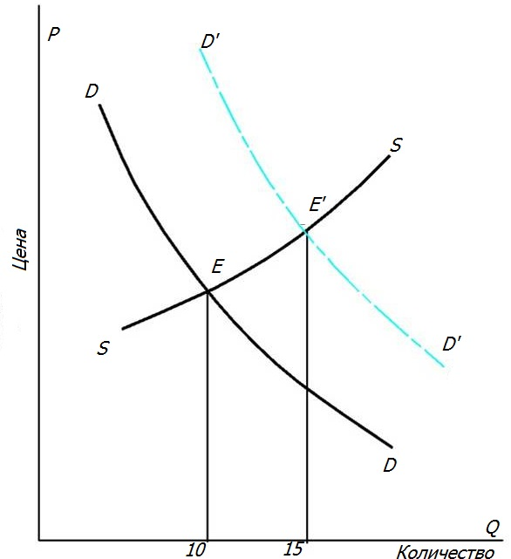
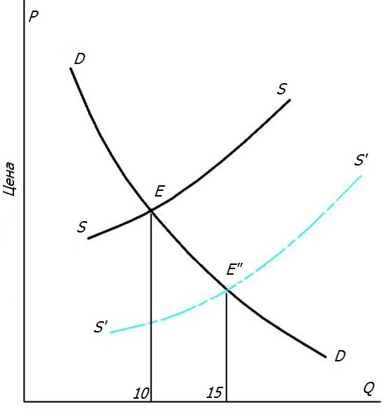
Экономисты все время пытаются найти ответы на подобные вопросы: является ли изменение цен и объема на рынке результатом изменения в предложении или спросе? Иногда, в простых ситуациях, одновременный анализ цены и объема позволяет вам понять, что произошло: смещение кривой предложения или же кривой спроса.
Например, увеличение цены хлеба, сопровождаемое уменьшением объема, позволяет предположить, что кривая предложения сместилась влево (т.е. произошло уменьшение предложения), если же повышение цены сопровождалось увеличением объема, молено предположить, что кривая спроса на хлеб сместилась вправо (т.е. произошло увеличение спроса). Эти изменения отражены на рис. 8.
Рис. 8. Смещение кривых и движение вдоль них

Slide 47
На обоих графиках (и справа, и слева) объем увеличивается. Но на графике слева цена растет, а на графике справа она снижается. На графике слева отображен случай увеличения спроса или смещения кривой спроса.
В результате смещения кривой равновесный объем спрашиваемой продукции возрастает с 10 до 15 единиц. Пример движения вдоль кривой спроса показан на графике справа. В этом случае смещение кривой предложения перемещает рыночное равновесие из точки Е в точку Е ". В результате величина спроса изменяется с 10 до 15 единиц. Но спрос в этом случае не меняется, увеличивается именно величина спроса, так как потребители перемещаются по своей кривой спроса от Е к Е " в ответ на изменение цен.
Рис. 8. Смещение кривых и движение вдоль них

Slide 48
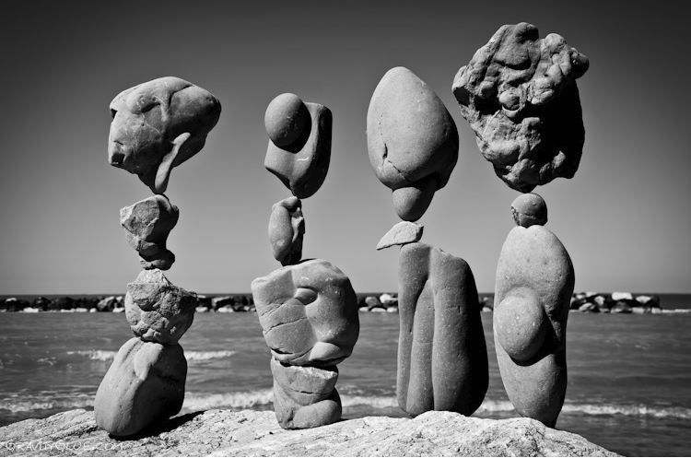
Проблемы изучения концепции равновесия
Понятие “равновесия” является одним из наиболее трудных для понимания концепций экономики. Мы хорошо знакомы с равновесием из опыта своей повседневной жизни, наблюдая, например, апельсин, покоящийся на дне чашки, или маятник в состоянии покоя. В экономике равновесие означает, что различные силы, действующие на рынке, находятся в состоянии баланса.
Установившиеся в результате этого цена и количество товара уравнивают потребности покупателей и поставщиков. Слишком низкая цена означает, что указанные силы разбалансированы, т.е. силы, привлекающие спрос, превышают силы, привлекающие предложение, в результате чего ощущается избыточный спрос, или дефицит товара.
Мы также знаем, что конкурентный рынок — это механизм, порождающий равновесие. Если цена оказывается слишком низкой, покупать в конце концов поднимут цену до равновесного уровня.
Однако понятие равновесия все же не столь простое, как может показаться на первый взгляд.

Slide 49
Вот мнение одного известного экономиста: “Не надо рассказывать мне о равновесии спроса и предложения. Предложение нефти всегда равно спросу на нефть. Так в чем же здесь разница?"
С «бухгалтерской» точки зрения этот экономист, безусловно, прав. Совершенно очевидно, что объем продаж нефти, зафиксированный ее производителями, должен в точности равняться объему закупок нефти, зафиксированному ее потребителями. Но эта простая арифметика никоим образом не отменяет действие законов спроса и предложения. Если же мы не поймем суть экономического равновесия, то вряд ли поймем, как различные силы воздействуют на рынок.
В экономике нам прежде всего важно знать, какой объем продаж расчистит рынок, т.е. равновесное количество товара. Кроме того, нас интересует цена, которую будут готовы платить за товар потребители и по которой будут готовы продавать его производители (т.е. та цена, которая будет устраивать и покупателей, и продавцов).
Только при такой цене и таком количестве не будут проявляться тенденции к изменению как цены, так и количества. Только опираясь на концепцию равновесия спроса и предложения, можно понять такие парадоксы, как то, что иммиграция может не понизить уровень зарплат в соответствующих регионах, земельные налоги не повышают арендную плату и плохие урожаи повышают (да, именно повышают) доходы фермеров.

Slide 50
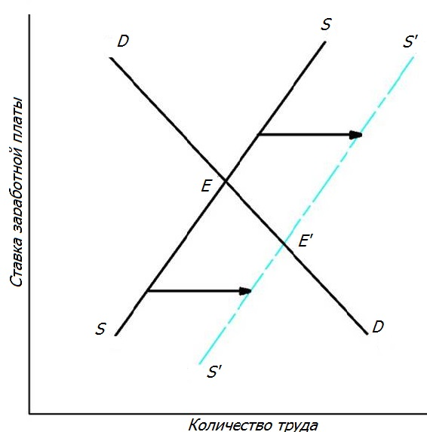
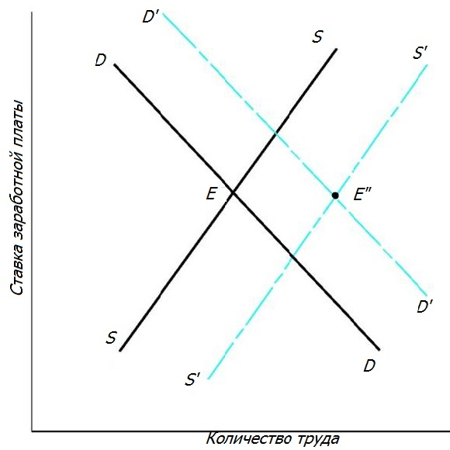
Спрос, предложение и иммиграция
Чрезвычайно важным, хотя и сложным примером взаимодействия предложения и спроса является роль иммиграции в установлении уровня заработной платы.
Если спросить об этом у обычного человека, он наверняка ответит, что иммиграция в Калифорнию или Флориду, несомненно, снизит заработки людей в этих регионах. Ведь тут мы имеем дело с игрой спроса и предложения, не так ли?
Более того, это мнение подтверждается кривыми, приведенными на рис. 9 (см. график слева), которые показывают применение концепции «спроса-предложения» для анализа роли иммиграции.
В соответствии с этой концепцией наплыв иммигрантов в определенны регион смещает кривую предложения труда вправо и снижает уровень заработной платы.
Рис. 9.

Slide 51
Однако более тщательный экономический анализ заставляет усомниться в этих простых и скоропалительных выводах. В одном недавно проведенном исследовании утверждается следующее:
Влияние иммиграции на состояние рынка труда для местных жителей достаточно невелико. Мы не получили никаких свидетельств экономически существенного снижения уровня занятости для местных жителей. Эмпирический анализ ... показывает, что 10%-ное увеличение доли иммигрантов в общей численности населения сокращает заработную плату местного жителя не более, чем на 1 %*.
Как же объяснить столь незначительное влияние иммиграции на заработную плату?
Главная ошибка, которую обычно допускают в таких случаях, заключается в том, что исследователи забывают о высокой мобильности населения Америки. Кроме того, они забывают, что влияние иммиграции быстро распространяется по всей стране.
Например, иммигранты могут переезжать в города, где они могут получить работу, т.е. люди переезжают туда, где спрос на рабочую силу уже достаточно высок вследствие особенностей местной экономики.
Rachel M. Friedberg and Jennifer Hunt. The Impact of Immigrants on Host Country Wages, Employment, and Growth/J. of Economic Perspectives (Spring, 1995).-P.-23-44.

Slide 52
Эта возможность проиллюстрирована на рис. 9 (см. график справа). Мы видим, что смещение графика предложения труда произошло на фоне изменения положения графика спроса. Новая равновесная заработная плата (точка Е”) имеет то же значение, что и исходная заработная плата (точка Е).
Еще один возможный вариант объяснения заключается и том, что местные жители выезжают из региона (или но крайней мере не въезжают в него), когда иммигранты прибывают в этот регион — в результате общее предложение труда остается на прежнем уровне. В этом случае график предложения труда остается на прежнем месте и заработная плата также остается неизменной.
В соответствии с графиком слева наплыв иммигрантов вызывает смещение кривой предложения труда, с SS к S’S’, что приводит к снижению равновесной заработной платы.
А что если иммигранты прибывают лишь в регионы с расширяющимися рынками труда? В этом случае, как показано на графике справа, заработная плата может и не снизиться если кривая спроса сместится вправо, в положение D'D’ одновременно со смещением кривой предложения.
Рис. 9. Анализ спроса и предложения должен осуществляться
«при прочих равных условиях»

Slide 53

Как же экономисты объясняют возможные причины того загадочного явления, что иммиграция не приводит к снижению заработной платы в соответствующем регионе?
Главное в определении влияния отдельной переменной заключается в сохранении постоянства всех прочих факторов (т.е. “прочих равных условий"). Это означает, что при изменении интересующей нас переменной, все другие переменные должны оставаться постоянными.
Если мы хотим определить влияние иммиграции на заработную плату, то должны исследовать влияние новых иммигрантов при неизменных “силе” местной экономики и количестве местной рабочей силы, т.е. когда эти “прочие условия” остаются неизменными.
Если же вы не исключите влияние других переменных величин, то не сможете точно оценить влияние иммиграции.
Справедливость данного утверждения сохраняется при применении анализа спроса-предложения для любого рынка. Когда вы анализируете влияние изменения спроса или предложения, нужно по возможности обеспечить неизменность всех прочих факторов.

Slide 54

Нормирование с помощью цен
Давайте теперь подробно рассмотрим, как работает ры­ночный механизм. Устанавливая равновесные цены и равновесные объемы всех ресурсов и выпуска, рынок распределяет или нормирует редкие блага, имеющиеся в распоряжении общества, среди возможных способов их использования.
Кто осуществляет нормирование? Планирующие органы? Конгресс или президент?
Нет. Рынок в результате взаимодействия предложения и спроса распределяет эти блага. Это и есть нормирование с помощью цен.

Slide 55
Что (какие блага) нужно производить? В поисках ответа на этот вопрос помогают «сигналы», «посылаемые» рыночными ценами. Высокие цены на нефть стимулируют расширение ее производства, в то время как низкие цены на продукты питания вызывают сокращение занятых в сельском хозяйстве и "перелив" остальных ресурсов в другие сферы деятельности.
Те, кто владеет большим количеством "долларовых голосов", могут оказывал более сильное влияние на выбор товаров, которые следует производить, т.е. кто платит, тот и музыку заказывает.
Для кого производятся блага? Распределение доходов и потребления целиком и полностью зависит от толщины кошелька. Более высокие доходы предполагают более высокий уровень жизни. Наличие денег позволяет удовлетворить самые насущные потребности в соответствии с кривой спроса.
Даже вопрос как решается предложением или спросом. когда цены на зерно низки, фермерам невыгодно использовать дорогую технику и ирригационную систему, они обрабатывают только лучшие земли.
Когда цены на нефть высоки, нефтяные компании бурят глубоководные скважины в открытом море и используют ранее не существовавшие сейсмические методы поиска нефти.

Slide 56

Ознакомившись с этим введением в теорию анализа спроса и предложения, мы начали понимать как потребность в благах, представленная спросом, взаимодействует со стоимостью благ (отражающей издержки их производства), представленной предложением.
Дальнейшее изучение этой теории углубит наше понимание этих понятий и покажет, как можно их использовать в других важных сферах. Но даже это первое знакомство поможет вам разобраться в окружающем нас экономическом мире.

Slide 57
Резюме
1. Анализ предложения и спроса показывает, как рыночный механизм решает три экономических проблемы что, как и для кого. С помощью «голосования долларами» принимаются решения об уровне цен и количестве различных товаров и услуг. Рынок соединяет спрос, предъявляемый потребителями, расходующими свои доходы на приобретение различных товаров и услуг, и предложение, отражающее намерения предприятий, заинтересованных в получении максимальной прибыли.

Slide 58
Шкала спроса
2. Шкала спроса показывает, какое количество товаров и услуг потребители готовы приобрести при различных ценах, «при прочих равных условиях». Графическое изображение этой шкалы в виде кривой спроса также предполагает постоянство прочих условий — доходов семьи, вкусов и цен на другие блага. Почти все товары и услуги подчиняются закону спроса, который гласит что величина спроса уменьшается при увеличении цены товара. Этот закон представлен в виде нисходящей кривой спроса.
3. Шкала спроса определяется множеством факторов, оказывающих воздействие на рынок в целом: средний доход семьи, численность населения, цены на сопряженные товары, вкусы и особые факторы. Если эти факторы изменяются, то кривая спроса смещается.

Slide 59
Шкала предложения
4. Шкала предложения (или кривая предложения) показывает, какое количество товаров и услуг производители готовы продать при различных ценах, «при прочих равных условиях». Обычно величина предложения положительно реагирует на изменение цены, поэтому кривая предложения имеет вид восходящей линии.
5. Предложение зависит не только от цены товара, но и от других факторов. Наиболее важным фактором являются издержки производства товара, зависящие от используемой технологии и цен на ресурсы. К другим факторам, влияющим на предложение, относятся цены на сопряженные товары, государственная политика и особые факторы.

Slide 60
Равновесие спроса и предложения
6. Равновесие спроса и предложения на конкурентном рынке достигается при цене, уравновешивающей силы спроса и предложения. Равновесная цена — это цена, при которой количество спрашиваемой продукции полностью соответствует количеству предложенной. На графике равновесное положение устанавливается в точке пересечения кривых спроса и предложения. Если рыночная цена окажется выше равновесной, производители захотят поставить больше товаров, чем потребители захотят купить. В результате на рынке появится излишек товара, который будет оказывать давление на цену, провоцируя ее снижение. Аналогично, слишком низкая цена приведет к нехватке товара, и поэтому покупатели спровоцируют повышение цен до равновесного уровня.
7. В результате смещения кривых предложения и спроса равновесная цена и количество изменяются. Увеличение спроса, при котором кривая спроса смещается вправо, увеличит как равновесную цену, так и равновесный объем. Увеличение предложения, смещающее кривую предложения вправо, снизит цену товара и увеличит величину предложения.

Slide 61
8. Для того чтобы правильно использовать теорию спроса и предложения, мы должны:
во-первых, уметь отличать изменение спроса или предложения (которые вызывают смещение кривой) от изменения величины спроса или предложения (которые вызывают движение вдоль кривой);
во-вторых, сохранять все остальные условия постоянными, для чего необходимо уметь отличать последствия изменения цены товара от последствий изменения других факторов;
в-третьих, постоянно искать равновесное положение спроса и предложения, которое находится в точке, где силы, воздействующие на цену и количество товара, сбалансированы.
9. Цены, устанавливаемые в результате конкуренции, нормируют распределение ограниченного предложения благ среди желающих их приобрести.

Slide 62
Ключевые понятия
Анализ спроса и предложения
Шкала спроса или кривая спроса, DD.
Закон спроса
Факторы, влияющие на кривую спроса
Шкала предложения или кривая предложения, SS.
Факторы, влияющие на кривую предложения, SS
Равновесная цена и равновесное количество
Смещения кривых предложения и спроса
«При прочих равных условиях»
Нормирование с помощью цен

Slide 63
Вопросы для обсуждения
1) Дайте четкое определение шкалы или кривой спроса. Сформулируйте закон спроса. Проиллюстрируйте этот закон двумя примерами из вашего личного опыта.
2) Дайте определение шкалы или кривой предложения. Докажите, что увеличение предложения приведет к смещению кривой предложения вправо и вниз. Сравните это изменение со смещением кривой спроса в том же направлении, вызванным увеличением спроса.
3) Что может увеличить спрос на гамбургеры? Что увеличит предложение? Какое влияние на равновесие на рынке гамбургеров может оказать появление недорогой замороженной пиццы? А как это отразится на зарплате подростков, работающих в McDonald's?

Slide 64
4) Объясните, почему на конкурентных рынках установившаяся цена соответствует точке равновесия, находящейся на пересечении кривых предложения и спроса. Объясните, что произойдет, если рыночная цена окажется намного выше или, наоборот, слишком низко.
5) Объясните, почему каждое из следующих утверждений ошибочно:
Заморозки в тех районах Бразилии, где выращивают кофе, приведут к снижению цен на него.
Защита американских фермеров, выращивающих помидоры, от импорта мексиканских помидоров снизит цены на помидоры в Соединенных Штатах.
Увеличение количества колледжей снизит спрос на их услуги.
Борьба с наркотиками и усиление ответственности за импорт кокаина снизит цены на марихуану, выращиваемую внутри страны.

Slide 65
6) Действие законов спроса и предложения проявляется в следующих тенденциях:
Увеличение спроса обычно ведет к повышению цены и величины спроса.
Уменьшение спроса обычно ведет к ____ цены и ____ величины спроса.
Увеличение предложения обычно ведет к снижению цены и повышению величины спроса.
Снижение предложение обычно ведет к ____ цены и ____ величины спроса.
Заполните пробелы. Проиллюстрируйте каждое утверждение графически.

Slide 66
7) В каждом из следующих случаев объясните, что вызвало изменение величины спроса: смещение кривой спроса или изменение цены. Проиллюстрируйте ваш ответ графически.
В результате уменьшения военных расходов цена армейских ботинок снижается.
После того как Папа Римский позволит католикам есть мясо по пятницам, цена рыбы снизится,
Повышение налогов на бензин снижает потребление бензина.
После "Черной смерти" (эпидемии чумы. — Прим. перев.), обрушившейся на Европу в XIV веке, зарплата рабочих увеличились.

Slide 67
8) Проанализируйте график цены на бензин, приведенный на рис. 1. Затем с помощью графика спроса-предложения проиллюстрируйте влияние каждого из указанных ниже факторов на цену бензина и величину спроса.
Усовершенствование средств транспортирования нефти снизило издержки на импорт нефти в Соединенные Штаты в 60-е годы.
После 1980 гада появились гораздо более экономичные малолитражные автомобили.
Рекордно холодная зима 1995-1996 годов неожиданно повысила спрос на масляные радиаторы.
Рис. 1. Изменения цены на бензин

Slide 68
9) Используя следующие данные, постройте кривые предложения и спроса и определите, где располагается равновесная цена и равновесное количество.
Предложение и спрос на пиццу
Цена (долл. за шт.) | Величина спроса (шт. в семестр) | Величина предложения (шт. в семестр)
10 | 0 | 40
8 | 10 | 30
6 | 20 | 20
4 | 30 | 10
2 | 40 | 0
0 | 125 | 0
Что произойдет, если спрос на пиццу утроится при каждой цене?
Что произошло бы, если первоначальная цена равнялась 4 долл.?

